Slide 1
COVID-19
Comunicado Técnico Diario
DOMINGO 15 de MARZO de 2020

Slide 2
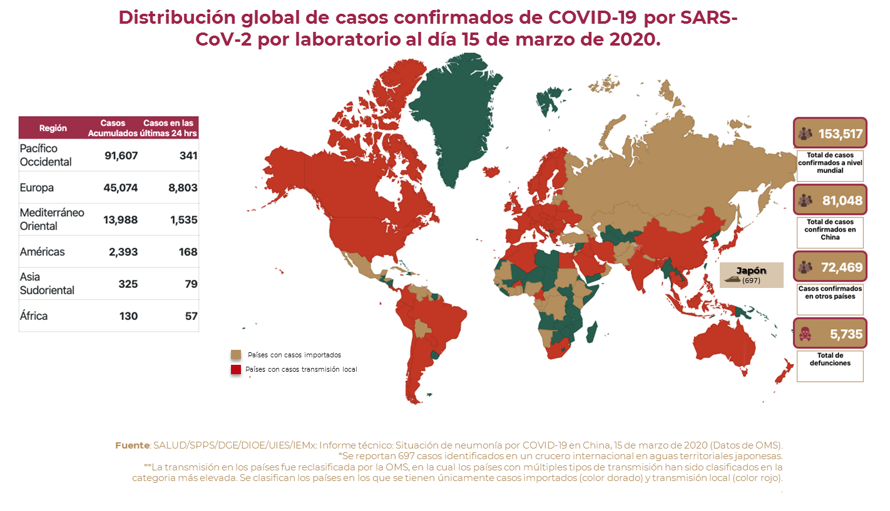

Slide 3
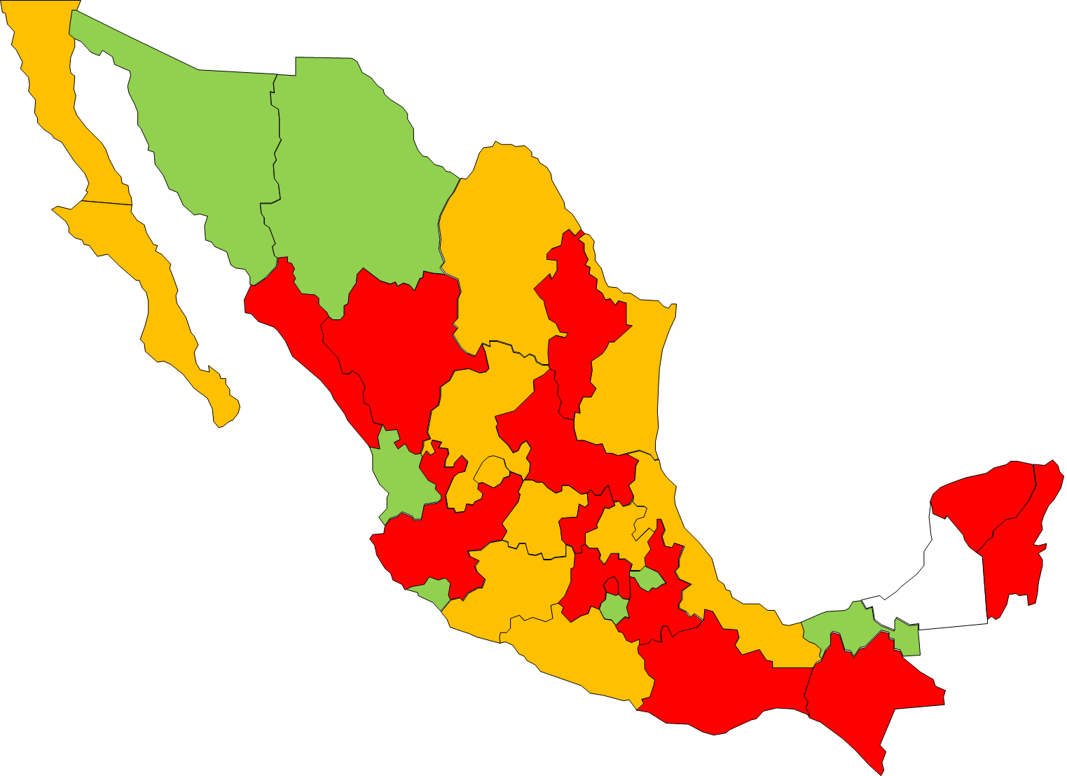



COVID-19: Panorama Nacional, al 15/03/2020
482
Total de casos NEGATIVOS
176
Total de casos Sospechosos
53
Total de casos confirmados
Portador asintomático
En lo referente al tema de atención médica la totalidad de los casos están estables al corte de hoy.
Mediana de edad: 46 años (19-73 años).
Casos recuperado | Entidad
1 | Sinaloa
1 | EDOMX
1 | Coahuila
Fuente: SSA(SPPS/DGE/DIE/InDRE/Informe técnico.COVID-19 /Mexico-15 de marzo 2020 (corte 13:00hrs)

Slide 4
Vigilancia Epidemiológica de enfermedad por COVID-19
NÚMERO DE CONTACTOS DE CASOS POSITIVOS A COVID-19
# CASO | ENTIDAD |  | NÚMERO DE CONTACTOS | SINTOMAS
 |  |  |  | SI | NO
1 | AGUASCALIENTES |  | 3 | 0 | 3
2 | CHIAPAS |  | 5 | 0 | 5
3 | CIUDAD DE MÉXICO |  | 24 | 2 | 22
4 | CIUDAD DE MÉXICO |  | 64 | 0 | 64
5 | CIUDAD DE MÉXICO |  | 39 | 0 | 39
6 | CIUDAD DE MÉXICO |  | 0 | 0 | 0
7 | CIUDAD DE MÉXICO |  | 5 | 0 | 5
8 | CIUDAD DE MÉXICO |  | 1 | 0 | 1
9 | CIUDAD DE MÉXICO |  | 1 | 0 | 1
10 | CIUDAD DE MÉXICO |  | 1 | 1 | 0
11 | CIUDAD DE MÉXICO |  | 1 | 0 | 1
12 | CIUDAD DE MÉXICO |  | 2 | 2 | 0
13 | CIUDAD DE MÉXICO |  | 2 | 1 | 1
14 | CIUDAD DE MÉXICO |  | 0 | 0 | 0
15 | CIUDAD DE MÉXICO |  | 0 | 0 | 0
16 | CIUDAD DE MÉXICO |  | 2 | 1 | 1
17 | CIUDAD DE MÉXICO |  | 2 | 0 | 2
18 | CIUDAD DE MÉXICO |  | 1 | 0 | 1
19 | CIUDAD DE MÉXICO |  | 0 | 0 | 0
20 | CIUDAD DE MÉXICO |  | 2 | 1 | 1
21 | COAHUILA* |  | 0 | 0 | 0
22 | DURANGO |  | 3 | 0 | 3
23 | JALISCO |  | 15 | 1 | 14
24 | JALISCO |  | 7 | 0 | 7
25 | ESTADO DE MÉXICO* |  | 0 | 0 | 0
26 | ESTADO DE MÉXICO |  | 2 | 2 | 0
27 | ESTADO DE MÉXICO |  | 0 | 0 | 0
28 | ESTADO DE MÉXICO |  | 6 | 0 | 6
29 | NUEVO LEÓN |  | 21 | 0 | 21
30 | NUEVO LEÓN |  | 6 | 0 | 6
31 | NUEVO LEÓN |  | 1 | 0 | 1
32 | NUEVO LEÓN |  | 1 | 0 | 1
33 | NUEVO LEÓN |  | 2 | 0 | 2
34 | OAXACA |  | 3 | 0 | 3
35 | OAXACA |  | 3 | 0 | 3
36 | PUEBLA¥ |  | 45 | 0 | 45
37 | PUEBLA |  | 6 | 0 | 6
38 | PUEBLA |  | 3 | 1 | 2
*Pacientes recuperados
¥Pacientes asintomáticos
Fecha: 15/03/2020
Hora:15 hrs
NÚMERO DE CONTACTOS DE CASOS POSITIVOS A COVID-19
# CASO | ENTIDAD |  | NÚMERO DE CONTACTOS | SINTOMAS
 |  |  |  | SI | NO
39 | PUEBLA |  | 5 | 0 | 5
40 | PUEBLA |  | 4 | 0 | 4
41 | PUEBLA |  | 0 | 0 | 0
42 | QUERETARO |  | 2 | 1 | 1
43 | QUERETARO |  | 2 | 1 | 1
44 | QUERETARO |  | 1 | 0 | 1
45 | QUERETARO |  | 3 | 0 | 3
46 | QUERETARO |  | 2 | 1 | 1
47 | QUERETARO |  | 2 | 1 | 1
48 | QUINTANA ROO |  | 3 | 0 | 3
49 | SAN LUIS POTOSÍ |  | 3 | 0 | 3
50 | SAN LUIS POTOSÍ |  | 4 | 0 | 4
51 | SINALOA* |  | 0 | 0 | 0
52 | SINALOA |  | 1 | 0 | 1
53 | YUCATÁN |  | 3 | 0 | 3
Total |  |  | 314 | 16 | 298
*Pacientes recuperados
¥Pacientes asintomáticos
Fecha: 15/03/2020
Hora:15 hrs
Seguimiento
de Contactos
De los 16 contactos que desarrollaron sintomatología, 5 fueron positivos* a SARS-CoV-2, por lo que se consideran como casos confirmados asociados a importación.
* 2 en Querétaro, 2 en CDMX y 1 en Puebla.
Fuente: SSA(SPPS/DGE/DIE/InDRE/Informe técnico. COVID-19 /Mexico-15 de marzo 2020 (corte 13:00hrs)

Slide 5
LAMINA PAUSA

Slide 6
RESPUESTA
ESCENARIO 1
ESCENARIO 2
ESCENARIO 3
IMPORTACIÓN
DISPERSIÓN COMUNITARIA
EPIDÉMICO
Casos Importados
Transmisión 2º Generación
Brotes familiares
Transmisión 3º Generación y superior
Brotes comunitarios
Brotes Regionales
Dispersión Nacional
Casos Estimados: Docenas
Leves: 80%
Graves: 14%
Muy Graves: 6%
Casos Estimados: Cientos
Leves: 80%
Graves: 14%
Muy Graves: 6%
Casos Estimados: Miles
Leves: 80%
Graves: 14%
Muy Graves: 6%

Slide 7
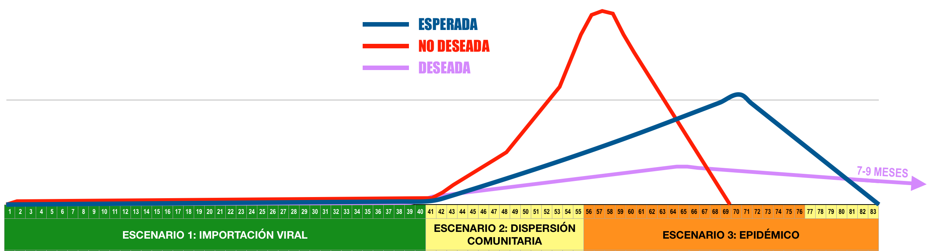
RESPUESTA

Slide 8
INTERVENCIONES DE PREVENCION Y CONTROL EN LOS DIFERENTES ESCENARIOS DE COVID-19
Qué, Donde y Cuando: Se aplica por Localidad o Municipio, en su caso Entidad Federativa
SANA DISTANCIA
ESCENARIOS | 1: Importación Viral | 2: Dispersión Comunitaria | 3: Epidémico
 | Decenas de casos | Cientos de casos | Miles de casos
Saludo entre personas | Ninguna restricción | No saludar de beso ni abrazo | No saludar de beso ni abrazo
Espacios Publicos Cerrados (Teatros, Estadios, Cines, etc) | No necesario | Suspensión de eventos ante brotes | Suspensión de eventos ante brotes
Espacios Públicos Abiertos (Plazas, Parques, Playas, etc) | No necesario | Suspensión de eventos ante brotes | Suspensión de eventos ante brotes
Escuelas, Preparatorias y Universidades | Difusión de mensajes preventivos | Filtro Escolar | Suspensión de clases en escuelas con brotes activos
Lugar de Trabajo | Difusión de mensajes preventivos | Filtro Sanitario | Suspensión de actividades en centros laborales con brotes activos

Slide 9
COVID-19
Comunicado Técnico Diario
DOMINGO 15 de MARZO de 2020

